Slide 1
CSS预处理语言Less
2016.07.16-08.02
学信网 - 设计部 黄卉
huangh@chsi.com.cn

Slide 2
CSS预处理语言Less
1、什么是less
2、如何调用less
3、less语法详解
4、less和sass的对比

Slide 3
1、什么是Less

Slide 4

Less is More , Than CSS -少即是多，比CSS

Slide 5
1.1 Less介绍
Less是一门css预处理语言，或是一种动态样式语言。扩展了css语言，增加了变量、继承、嵌套、运算、函数等特性，使css更易维护和扩展。（类似jquery）
Less既可以在浏览器端上运行（支持IE8及其以上、chrome、ff等主流浏览器，不支持iPad），也可以在Node上运行。
现在流行的css预编译语言：Less和Sass

Slide 6
1.2 Less的优点
简单，易于维护，CSS管理更加容易
高效的进行开发
非常容易地实现配色和换肤
与CSS能够很好地融合使用
同时兼容CSS3

Slide 7
2、如何调用Less

Slide 8
2.1 Less调用方法
运用GUI工具Koala或者SimpLess等来自动解析成.css文件（已给大家讲过Koala的基本用法）
服务器端解析。引用less.js进行解析，在页面引入less.js对.less文件进行解析。
运用node来解析成css
利用gulp等自动化工具进行解析（研究中）
Less官网在线解析：http://less2css.org

Slide 9
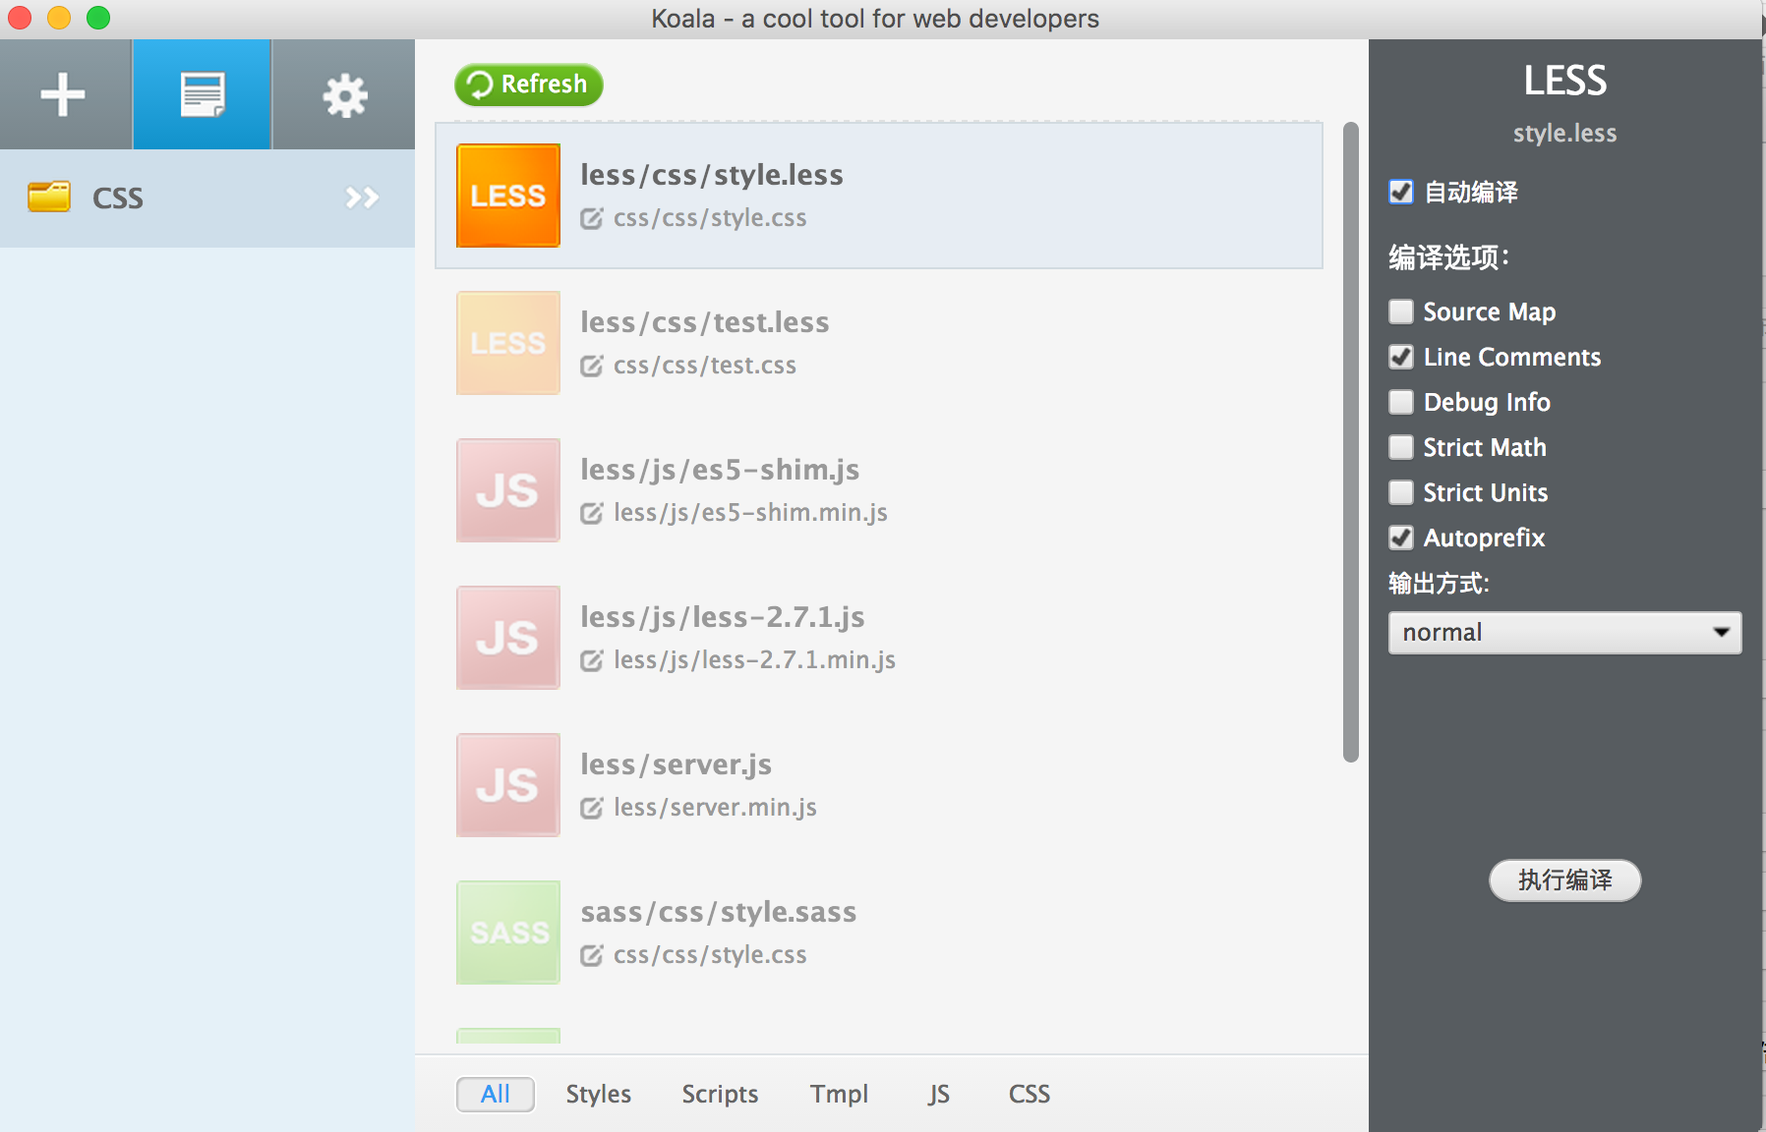
2.2 GUI工具Koala
Source Map：编译过程中生成 css 对应的 map 文件。调试时使用，有了source map，浏览器里直接显示less，非常方便
Line Comments：保留注释，勾选后编译中在注释上一行添加一条空行。
Autoprefix：自动给 CSS3 元素加上浏览器前缀。

Slide 10
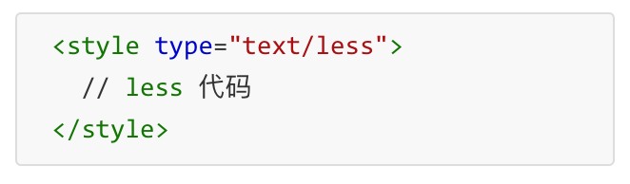
2.3 服务器端解析
先引入styls.less
内联样式
外联样式
再引入less.js

Slide 11
注意
如果加载多个less样式表文件，每个单独编译，一个文件中定义的任何变量都无法再其他文件中访问。不会存在变量重复问题。
在服务器环境下使用，本地直接打开可能会报错！
Less兼容IE7+，如需兼容则需要先引入es5-shim.js即可。
其中还有一些高级配置，也可通过浏览器直接调试，具体见参考文档。
不建议使用，增加服务器压力，不利于调试。

Slide 12
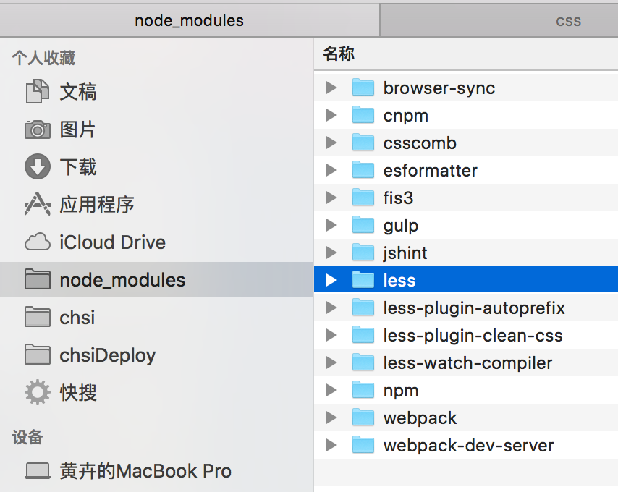
2.4 Node解析
先安装node.js和npm：https://nodejs.org/en/
下载less的管理工具包less
$ sudo npm install -g less（mac全局）
$ npm install less（局部）
执行方法解析成css文件
$ lessc style.less style.css
解析成min.css文件
安装clean-css：$ npm install clean-css
$ lessc --clean-css style.less style.min.css

Slide 13
node上安装即时编译的插件
$ (sudo) npm install -g less-watch-compiler
$ less-watch-compiler path_input path_out
$ less-watch-compiler path_input path_out fileName.less
添加厂商前缀
$(sudo) npm install -g less-plugin-autoprefix
$ less inputFile.less outFile.css —autoprefix=“browsers”
$ lessc test.less test.css --autoprefix="ie >= 8, last 3 versions, > 2%”
less命令行用法

Slide 14
2.5 常用IDE对应的插件
SublimeText：Less-sublime、Sublime-Less-to-CSS、Less-build-sublime、SublimeOnSaveBuild
Dreamweaver：DMXzone Less CSS Compiler
Notepad++ 6.x：less.js语法高亮
Brackets：内置支持 语法高亮，还有一些扩展BracketLESS

Slide 15
3、Less语法详解

Slide 16
3.1 注释
3.2 变量@
3.3 嵌套
3.4 运算
3.5 继承
3.6 匹配模式
3.7 @arguments 变量
3.8 字符串插入@{name}
3.9 避免编译~
3.10 ！important
3.11 @import
3.12 颜色函数

Slide 17
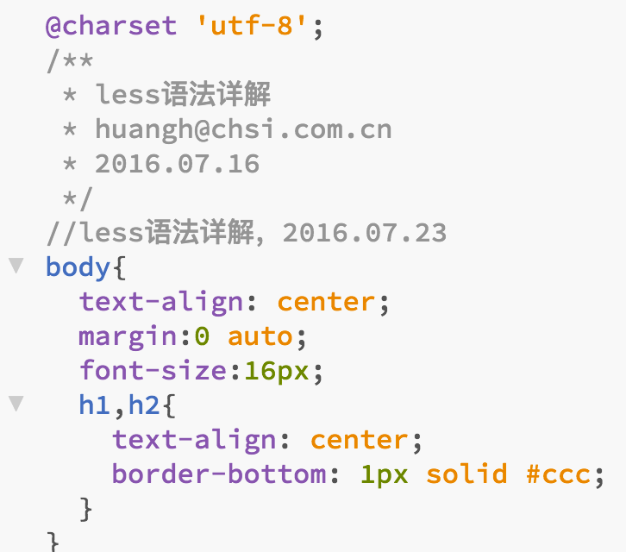
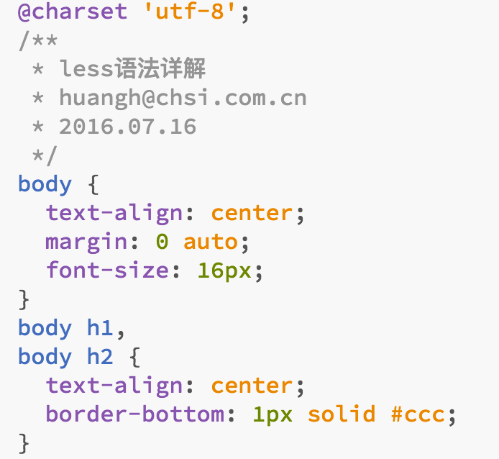
3.1 注释
/** 可解析 **/
//不可解析

Slide 18
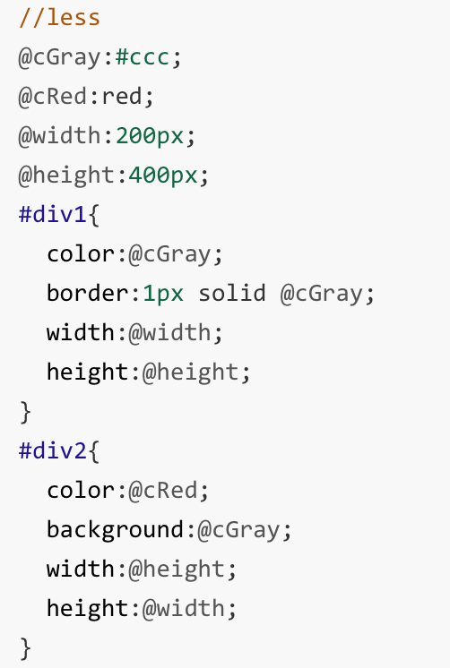
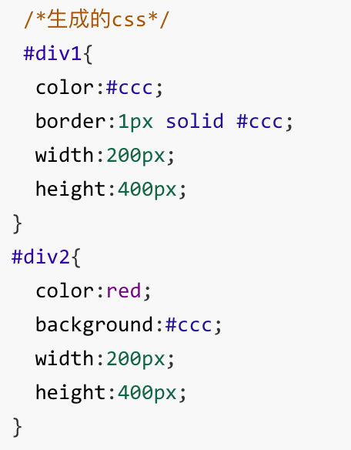
3.2 变量@
变量允许单独定义一系列通用的样式，然后在需要的时候进行调用。用@进行定义。

Slide 19
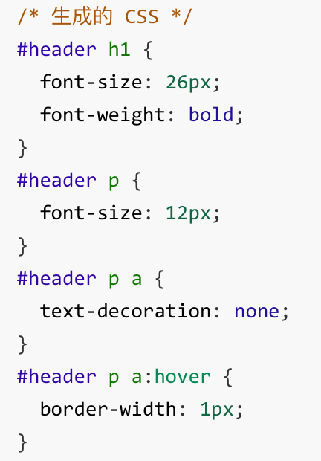
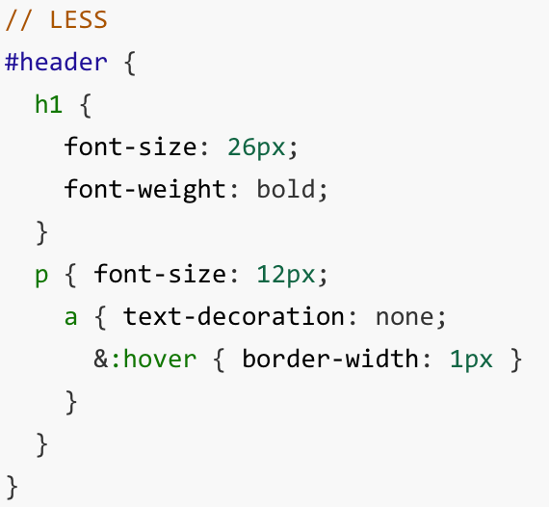
3.3 嵌套
在一个选择其中嵌套另一个选择器来实现继承，减少代码量，代码更清晰。代码优化考虑，最多嵌套三层。
有`&`时解析的是同一个元素或此元素的伪类，没有&解析是后代元素

Slide 20
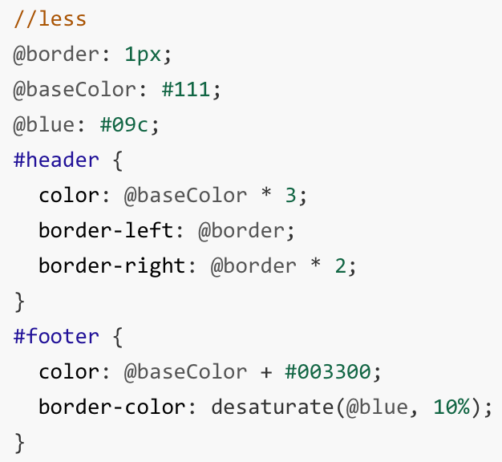
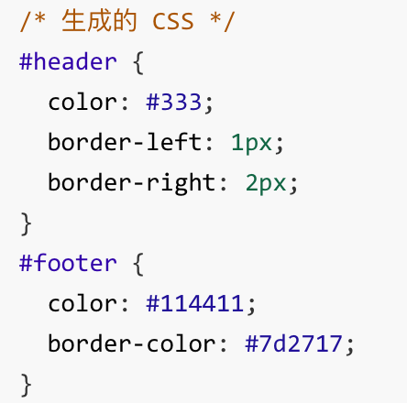
3.4 运算
运算提供了加减乘除操作，可以对任何数字、颜色、变量进行运算，可以实现属性值之间的复杂关系。和Javascript代码一样。

Slide 21
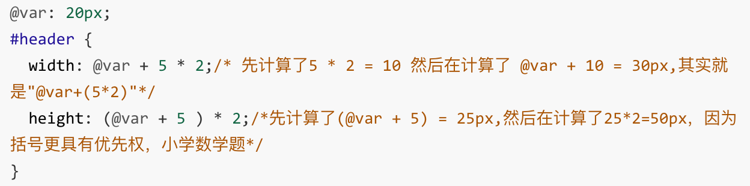
运算有顺序，和平时的四则运算一样

Slide 22
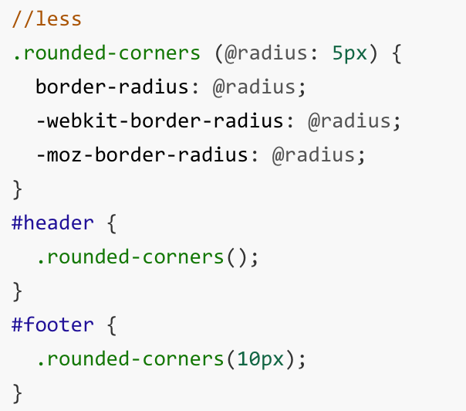
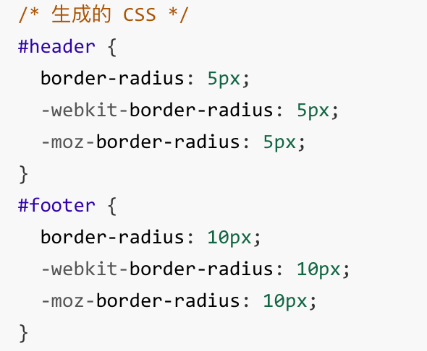
3.5 继承
继承可以将一个定义好的class A轻松引入到另个class B里面，从而简单实现class B继承class A中的所有属性。还可以带参数调用，和函数一样。
有默认值，也可以不加默认值，或者是不加参数、多个参数都可行。

Slide 23
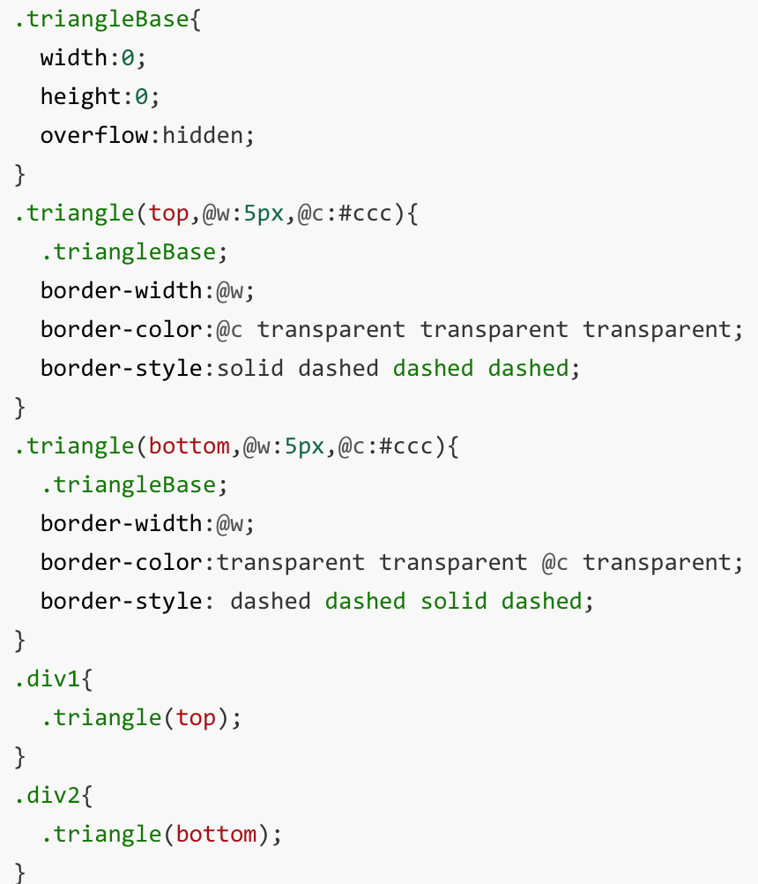
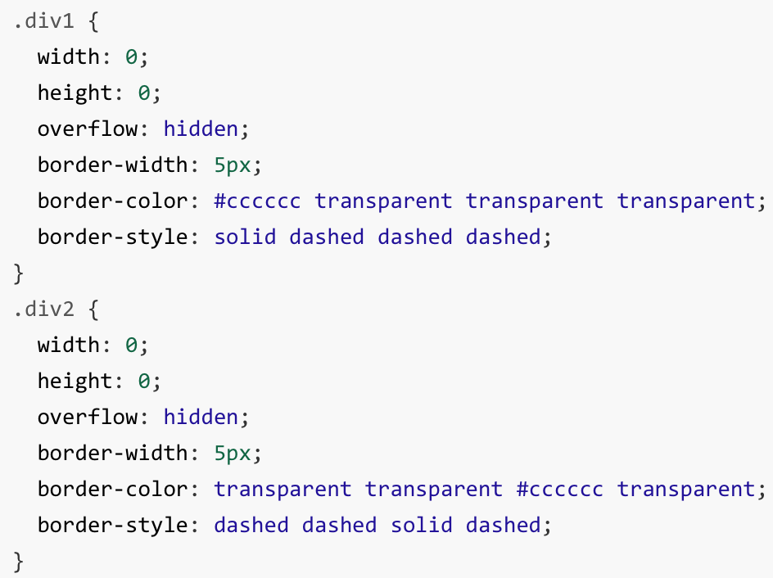
3.6 匹配模式
匹配模式，即使同一个函数用不同的参数时调用不同的方法。例如写一个三角：

Slide 24
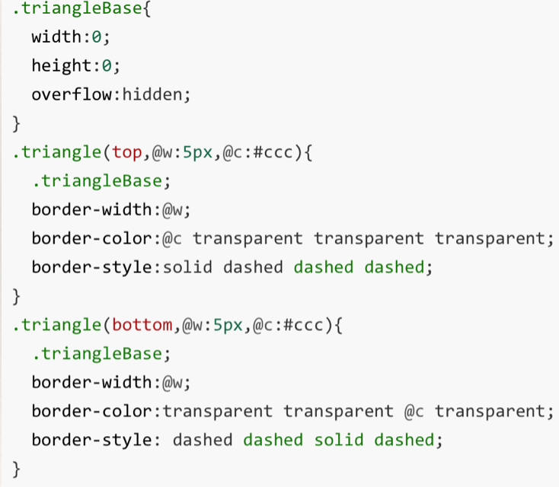
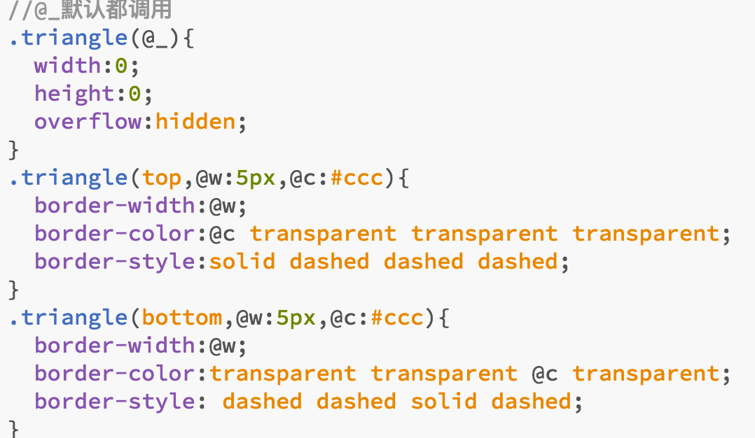
简化上面的示例，@_默认都调用

Slide 25
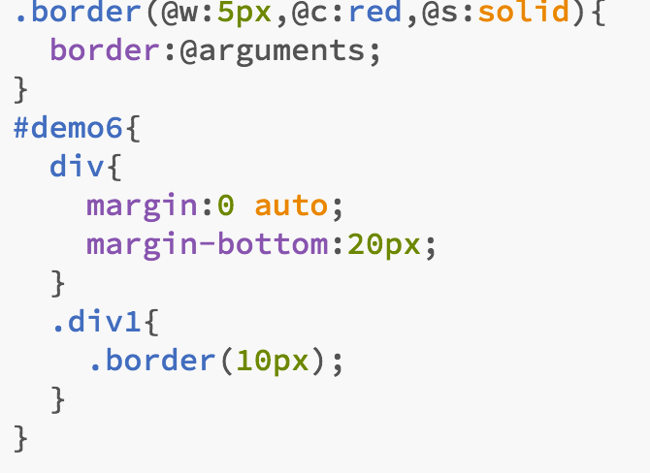
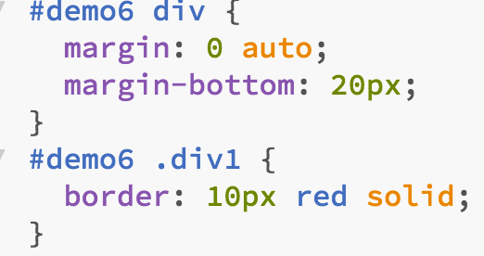
3.7 @arguments 变量
@arguments 变量包含所有传递进来的参数

Slide 26
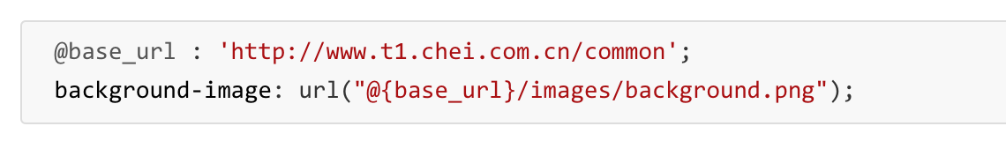
3.8 字符串插入
字符串插入，字符串也可以用于变量中，然后通过@{name}来调用

Slide 27
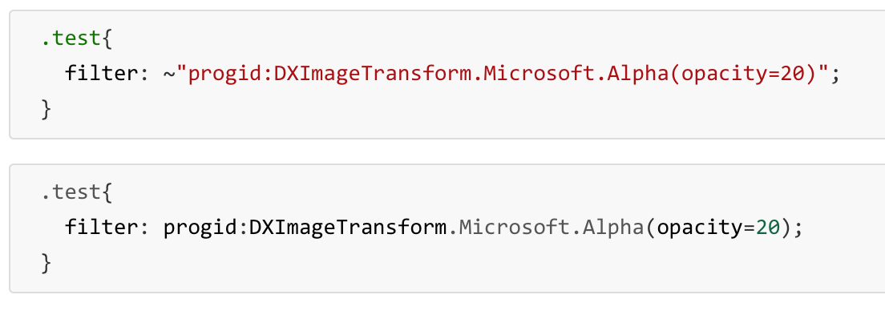
3.9 避免编译
避免编译”~”，输入一些不正确的css或者是less不认识的专有语法，例如ie的一些特殊属性。

Slide 28
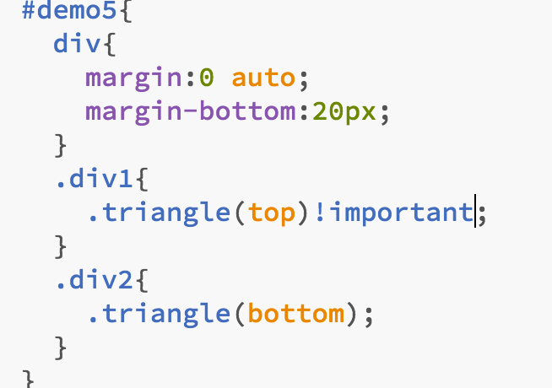
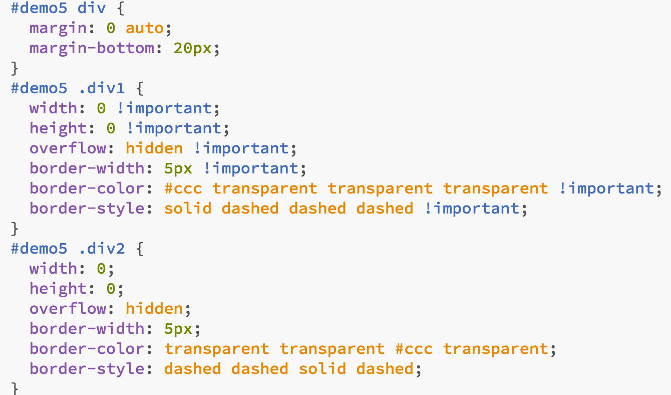
3.10 !important
!important为所有样式加上!important。

Slide 29
3.11 @import
用@import导入css或者less文件，减少服务器资源请求
less文件可以省略后缀名，同时可以在文件任意地方引入
css文件需要加入后缀名
用@import时，Koala编译会让软件崩溃，用node吧！

Slide 30
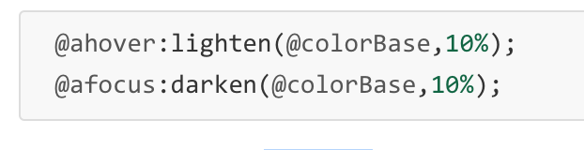
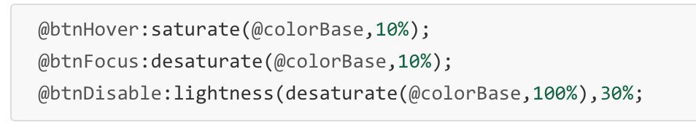
3.12 颜色函数
明暗度，lighten(param1,param2)浅一点，darken(param1,param2)深一点
饱和度，saturate(param1,param2)和desaturate(param1,param2)。饱和度定义了一种颜色的深度。饱和度越大，颜色越亮丽，最低饱和度则会使颜色趋于灰色。

Slide 31
总结
注释，可解析注释和不可解析的注释
变量@，通过改变一个值改变多处样式
嵌套，符合dom结构，最多三层
运算，加减乘除四则运算规律
继承，和js函数一样
匹配模式，类似函数参数
@arguments匹配所有参数
字符串插入@{name}
避免编译”~”
!important，为所有样式加上!important。
@import导入less或者css文件
颜色函数

Slide 32
4、Less和Sass的对比

Slide 33
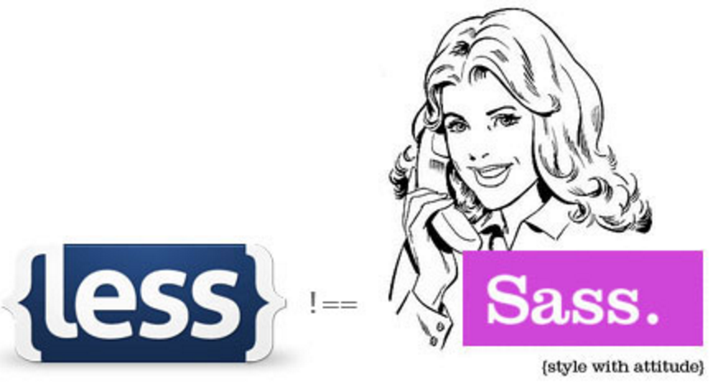
4.1 相同点
相同点
两者都是css预编译
很多语法类似，思想一样

Slide 34
4.2 不同点
Less环境以及使用方面比Sass简单
条件语句与控制，less不支持。Sass可以使用if { } else { } 条件语句，以及for { }循环。它甚至支持 and、 or和 not，以及 <、 >、 <=、 >= 和 == 等操作符。
输出格式，Less：normal（正常）、compress（压缩为一行）。而Sass提供4中输出选项：nested（正常缩进）、expanded（括号不单独占一行）、 compact（一个类一行显示）和compressed （压缩为一行）。
less基于纯JavaScript，通过服务器端来处理的；Sass是基于Ruby的，在服务器端处理。

Slide 35
4.3 用哪种
如果你是Ruby的粉丝，那么Sass会是你的好助手。对我来说，一个前端开发人员，我倾向于LESS，因为它便于引入和能够使用JavaScript的表达式以及文档属性。
对于刚接触的css预处理语言的前端，我推荐用Less
等学会了Less，并熟练运用后，可再学习Sass

Slide 36
参考资料
less相关介绍的网址
http://www.lesscss.net
http://lesscss.cn/usage/
http://less.bootcss.com/usage/
如何在浏览器中调试less & sass：http://www.cr173.com/html/20939_1.html
color颜色函数：
http://www.wzsky.net/html/Website/Color/125373.html

Slide 37
The end，Thinks!

